Slide 1
Организация и проведение итогового собеседования по русскому языку (ИС-9)
Бюджетное учреждение Чувашской Республики «Чувашский республиканский центр новых образовательных технологий» Министерства образования и молодежной политики Чувашской Республики
29 января 2020 г.

Slide 2
Нормативное методическое обеспечение
Рекомендации Рособрнадзора по организации и проведению итогового собеседования
- Приказ Министерства образования и молодежной политики Чувашской Республики от 10.01.2020 № 11 «О проведении итогового собеседования по русскому языку в Чувашской Республике в 2020 году»
- Приказ Министерства образования и молодежной политики Чувашской Республики от 10.01.2019 № 12 «Об утверждении Порядка проведении итогового собеседования по русскому языку»
- Приказ Министерства образования и молодежной политики Чувашской Республики от 13.01.2020 № 27 «Об утверждении минимального количества баллов за итоговое собеседование по русскому языку»
- Приказ Министерства образования и молодежной политики Чувашской Республики от 21.01.2019 № 92 «Об утверждении инструкций для лиц, привлекаемых к организации и проведению итогового собеседования по русскому языку в образовательных организациях»

Slide 3
Общие положения
Итоговое собеседование является допуском к ГИА.
Место регистрации – образовательная организация
Дата проведения : 12 февраля 2020 г.
11 марта и 18 мая 2020 г. - обучающиеся, получившие неудовлетворительный результат («незачет»),
не явившиеся по уважительным причинам,
не завершившие сдачу по уважительным причинам.
Место проведения – образовательная организация
Время начала: 9:00.
На выполнение работы каждому участнику отводится 15 минут (для детей с ОВЗ, детей-инвалидов и инвалидов + 30 минут).

Slide 4
Приказ Министерства образования и молодежной политики Чувашской Республики от 13.01.2020 № 27 «Об утверждении минимального количества баллов за итоговое собеседование по русскому языку
минимальное количество баллов за ИС-9 для выставления отметки «зачет» – 10 баллов;
минимальное количество баллов за ИС-9 для выставления отметки «зачет» участникам ИС-9 с ОВЗ, детям-инвалидам и инвалидам при наличии соответствующей рекомендации ПМПК согласно приложения к приказу (В рекомендации ПМПК должно быть указано о снижении минимального количества баллов на ИС-9).

Slide 5
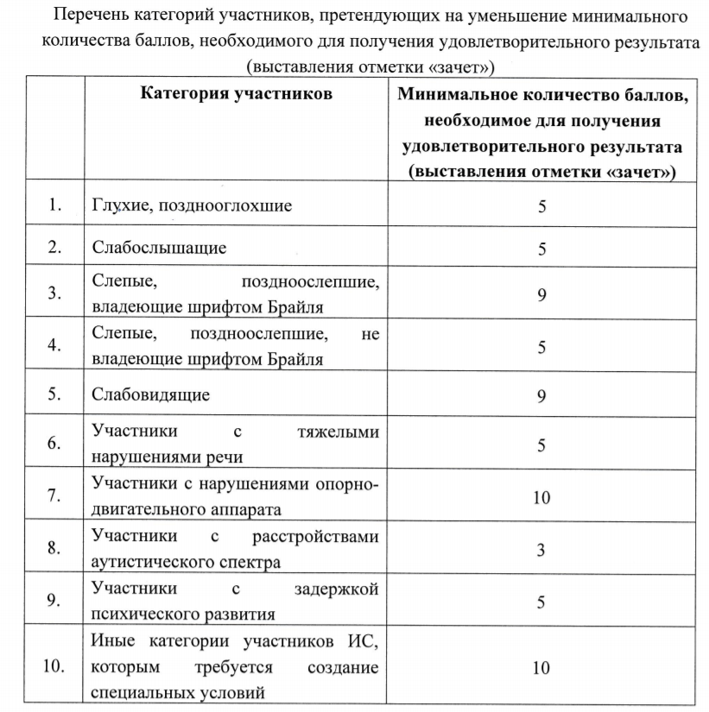

Slide 6
Формирование РИС и ФИС
До 27 января 2020 г. необходимо внести в РИС информацию об участниках ИС-9 12 февраля 2020 г., т.е. о выпускниках текущего года (с письменного согласия на обработку ПД).
Заявки на ИС-9 11 марта 2020 г. принимаются до 21 февраля 2020 г.
Заявки на 18 мая 2020 г. до 30 апреля 2020 г.
Операторы и поставщики информации РИС ГИА несут ответственность за полноту, достоверность, актуальность сведений, внесенных ими в РИС ГИА (Постановление Правительства РФ от 31.08.2013 № 755), и за своевременность их внесения (приказ РОН от 18.06.2018 № 831).

Slide 7
Подготовка к ИС-9
Руководитель ОО:
обеспечивает отбор и подготовку специалистов, входящих в состав комиссии по проведению ИС-9 и комиссии по проверке ИС-9;
под подпись информирует участников ИС-9 и их родителей (законный представителей) о местах и сроках проведения ИС-9, о порядке проведения ИС-9, о ведении во время проведения ИС-9 аудиозаписи, о времени и месте ознакомления с результатами ИС-9, а также о результатах ИС-9;
обеспечивает техническую готовность мест проведения ИС-9;
обеспечивает информационную безопасность при хранении, использовании и передаче КИМ ИС-9, в том числе определяет места хранения КИМ ИС-9, лиц, имеющих к ним доступ, принимает меры по защите КИМ ИС-9 от разглашения содержащейся в них информации;
не позднее, чем за две недели до проведения ИС-9 формирует комиссии по проведению ИС-9 и комиссии по проверке ИС-9;
определяет изменения текущего учебного расписания занятий

Slide 8
Подготовка к ИС-9
В состав комиссии по проведению входят:
ответственный организатор ОО, обеспечивающий подготовку и проведение ИС-9;
организаторы проведения итогового собеседования, обеспечивающие передвижение участников ИС-9 и соблюдение порядка иными обучающимися ОО (в случае если ИС-9 проводится во время учебного процесса);
экзаменатор-собеседник, который проводит проверку документов, удостоверяющих личность, инструктаж, собеседование, фиксирует время начала и время окончания ИС-9 (по количеству аудиторий проведения ИС-9);
технический специалист, обеспечивающий получение КИМ, подготовку технических средств для ведения аудиозаписи, а также для внесения информации в специализированную форму.
В состав комиссии по проверке входят:
эксперты по проверке ответов участников ИС-9; привлекаются только учителя русского языка и литературы (по количеству аудиторий проведения ИС-9);
В случае небольшого количества участников ИС-9, рекомендуется сформировать единую комиссию по проведению и проверке ИС-9

Slide 9
Подготовка к ИС-9
Для проведения ИС-9 выделяются:
аудитории проведения ИС-9, оборудованные техническими средствами, позволяющими осуществить аудиозапись ответов участников ИС-9 (компьютер, микрофон/диктофон);
учебные кабинеты, в которых участники ожидают очереди для участия в ИС-9;
штаб (для получения КИМ и внесения результатов ИС в специализированную форму из протоколов экспертов), оснащенный принтером, компьютером с выходом в сеть «Интернет» .
ИС-9 может проводиться в ходе учебного процесса. Участники ИС-9, ожидающие свою очередь, не должны пересекаться с участниками, прошедшими процедуру ИС-9. При этом ИС-9 может проводиться вне учебного процесса.

Slide 10
Подготовка к ИС-9
Не позднее одного дня до проведения ИС-9:
в штабе установить программное обеспечение «Результаты итогового собеседования» и загрузить из XML-файл, полученный из МОУО (XML-файлы и формы будут переданы по «Деловой почте» ViPNet в пункты проведения ЕГЭ);
распечатать:
критерии оценивания для экспертов (с сайта fipi.ru),
ИС-01 список участников ИС-9 (полученный из МОУО/РЦОИ),
ИС-02 форму ведомости учета проведения ИС-9 (полученную из МОУО),
ИС-03 форму протокола эксперта (полученную из МОУО),
ИС-04 форму черновика для эксперта (полученную из МОУО),
проверить список участников ИС-9!;
распределить участников ИС-9 по аудиториям проведения, заполнить в списке участников ИС-9 поле «Аудитория» (только цифры!).

Slide 11
Подготовка к ИС-9
Не позднее одного дня до проведения ИС-9:
в аудиториях проведения подготовить рабочие места, оборудованные средствами для записи ответов.
Аудиозапись не должна содержать посторонних шумов и помех. Голоса участника и экзаменатора-собеседника должны быть отчетливо слышны. Аудиозаписи сохраняются в часто используемых аудиоформатах (*.wav, *.mp3, *.mp4 и т.д.).
Способ ведения аудиозаписи ответов участников итогового собеседования определяет ОО.

Slide 12
Список участников ИС-01

Slide 13
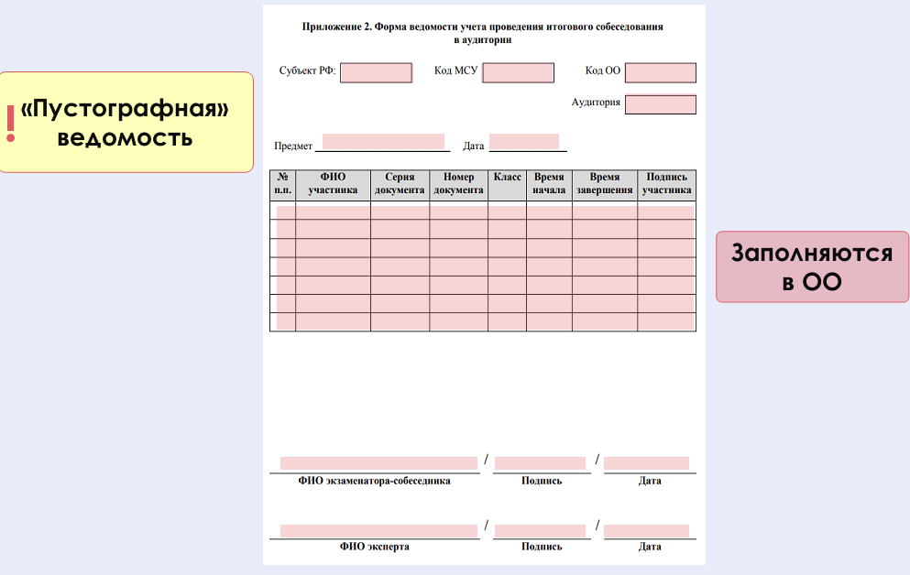
Ведомость учёта проведения ИС-02

Slide 14
Протокол эксперта ИС-03 изменился

Slide 15
ПО «Результаты итогового собеседования»
После запуска программы нажмите кнопку «Открыть» и выберите XML-файл, предоставленный РЦОИ, и нажмите кнопку «Открыть»

Slide 16
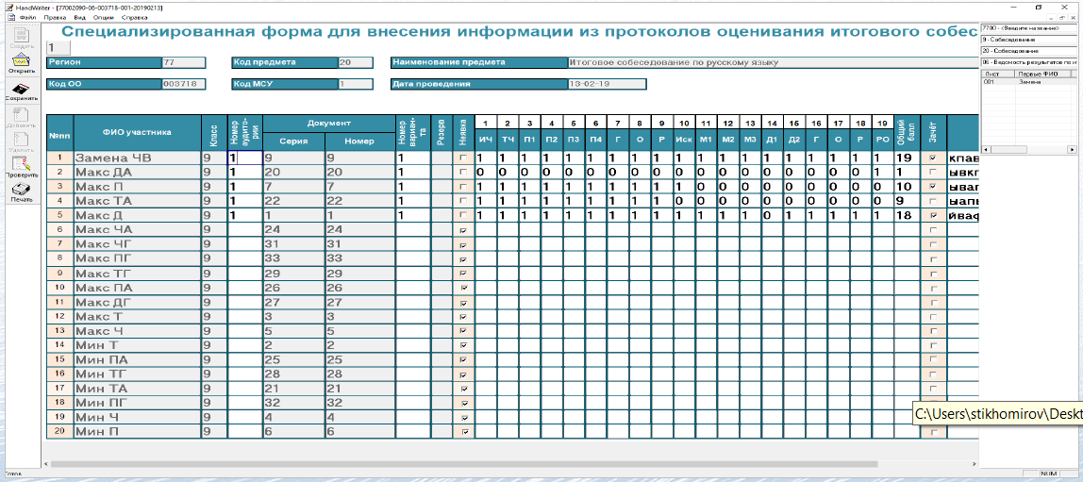
В результате откроется окно со специализированной формой для внесения информации из протоколов оценивания ИС-9
* Шкала для ОВЗ регулируется кодом «22» в поле «Резерв» данной формы!

Slide 17
В целях корректного внесения результатов итогового собеседования категории участников с ОВЗ в ПО «Результаты итогового собеседования» необходимо проверить статус «участник с ОВЗ» (должна стоять галочка) в РИС ГИА-9 (Планирование ГИА-9 2019).
После загрузки XML файла в ПО «Результаты итогового собеседования» в позиции «Резерв» у данных участников итогового собеседования должно быть числовое значение «22». В этом случае можно корректно поставить «зачет» при общем количестве баллов от 3 до 10 баллов.
Просим в срок до 10 февраля 2020 г. проверить наличие числового значения «22» в позиции «Резерв» ПО «Результаты итогового собеседования» (или статуса «участник с ОВЗ» в РИС ГИА-9) у участников итогового собеседования, имеющих рекомендацию ПМПК («Снижение минимального количества баллов за выполнение итогового собеседования»).

Slide 18
Проведение ИС-9
В день проведения ИС могут присутствовать: должностные лица Рособрнадзора, Минобразования Чувашии, представители СМИ, общественные наблюдатели.
Не ранее 07.30 технический специалист получает от РЦОИ/МОУО и тиражирует материалы для проведения итогового собеседования для:
участников (текст для чтения, карточки с темами беседы на выбор и планами беседы);
экзаменатора-собеседника (инструкцию по выполнению заданий КИМ, карточки экзаменатора-собеседника по каждой теме беседы);
экспертов.
Ответственный организатор ОО выдает формы ИС-02, ИС-03, ИС-04.
В 9.00 организатор приглашает первых участников из кабинета ожидания в аудитории проведения согласно списку участников.
Во время проведения ИС участникам ИС запрещено иметь при себе средства связи, фото-, аудио- и видеоаппаратуру, справочные материалы, письменные заметки и иные средства хранения и передачи информации.

Slide 19
Проведение ИС-9
Технический специалист в каждой аудитории проведения перед началом проведения ИС-9 включает одну общую аудиозапись на весь день проведения ИС-9 (один общий поток).
При необходимости может осуществляться запись ответов каждого участника ИС-9 (например, в случае выбора второй схемы оценивания).
Экзаменатор-собеседник в аудитории проведения ИС-9 вносит данные участника в ведомость учета проведения ИС-9, выдает участнику КИМ, фиксирует время начала ответа и время окончания ответа каждого участника ИС-9, проводит собеседование.
Экзаменатор-собеседник следит за соблюдением регламента (приложен к Порядку проведения ИС-9).
Прежде чем приступить к ответу участник ИС-9 проговаривает в средство аудиозаписи свою фамилию, имя, отчество, номер варианта. Перед ответом на каждое задание участник итогового собеседования произносит номер задания.

Slide 20
Оценивание ИС-9
Результатом итогового собеседования по русскому языку является "зачет" или "незачет".
Первая схема: проверка ответов каждого участника ИС-9 осуществляется экспертом непосредственно в процессе ответа в режиме реального времени. При этом по необходимости возможно повторное прослушивание и оценивание записи ответов отдельных участников.
Вторая схема (в случае большого количества участников ИС-9): проверка ответов осуществляется экспертом после окончания проведения ИС-9 по аудиозаписям. После завершения ИС-9 каждого участника необходимо обеспечить прослушивание ответа каждым участником, чтобы убедиться, что аудиозапись проведена без сбоев, отсутствуют посторонние шумы и помехи, голоса участника и экзаменатора-собеседника отчетливо слышны.
Одним экспертом проверяется одна работа.

Slide 21
Изменения в критериях оценивания ИС-9
Изменилась формулировка задания №2
Максимальное количество баллов за задание 2 – 5 баллов (в 2019 г. – 4)
Максимальный количество баллов за ИС – 20 баллов (в 2019 г. – 19)

Slide 22
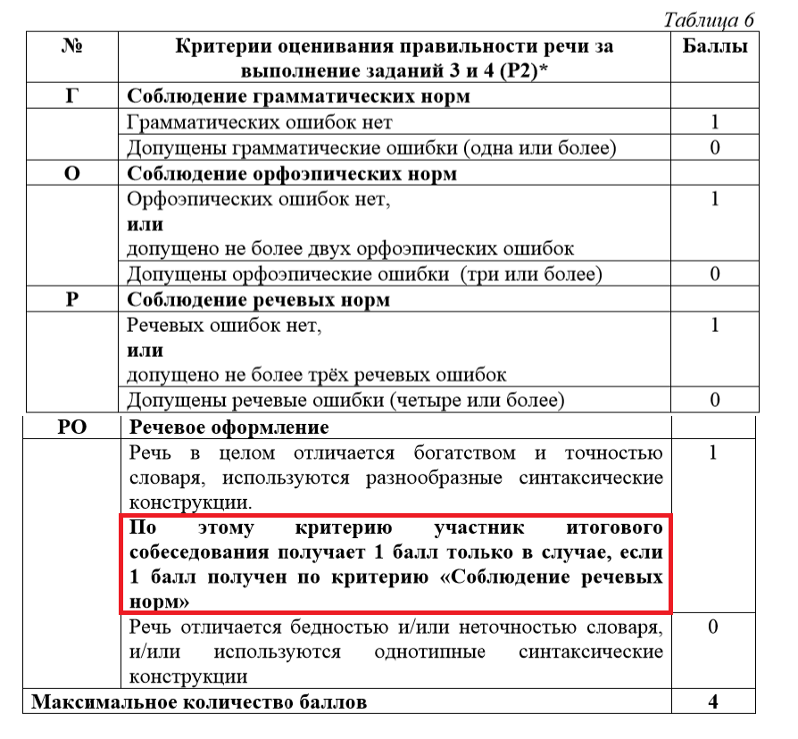
Изменения в критериях оценивания

Slide 23
Завершение ИС-9
По завершении участниками ИС-9 технический специалист выключает аудиозапись ответов и сохраняет ее в каждой аудитории проведения, копирует ее на съемный носитель. Наименование файла должно содержать дату проведения итогового собеседования, номер аудитории, код образовательной организации.
После окончания ИС-9 ответственный организатор в штабе принимает:
от экзаменатора-собеседника – ведомость (ИС-02); протоколы (ИС-03 и ИС-04); материалы, использованные для проведения ИС-9;
от технического специалиста – аудиозаписи ответов участников итогового собеседования.

Slide 24
Завершение ИС-9
Ответственное лицо в штабе, используя протоколы экспертов и список участников ИС-9 вносит в ПО «Результаты итогового собеседования»:
номер аудитории;
номер варианта;
баллы, согласно критериям;
общий балл;
отметку «зачет»/«незачет»;
ФИО эксперта.
В случае неявки участника ИС-9 в поле «Аудитория» рядом с номером аудитории указывает букву «Н».
Информация, внесенная в ПО «Результаты итогового собеседования», сохраняется в XML-файле.

Slide 25
После заполнения специализированной формы данными из протоколов оценивания ИС-9 необходимо выполнить последовательно следующие действия: «проверить» и «сохранить»

Slide 26
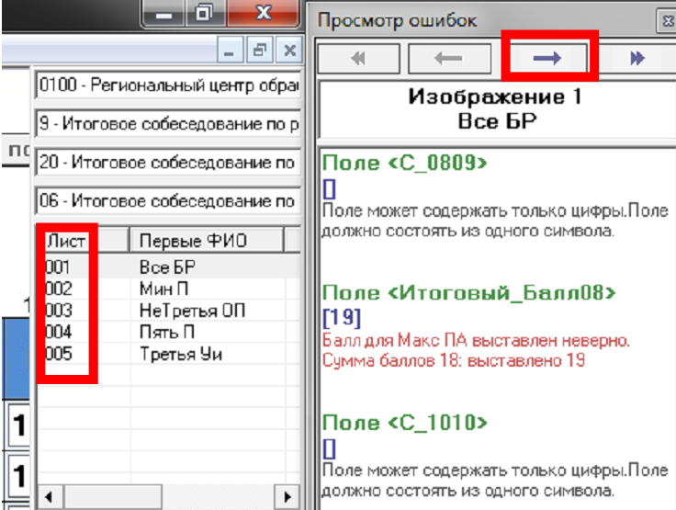
При наличии ошибок откроется окно «Просмотр ошибок»

Slide 27
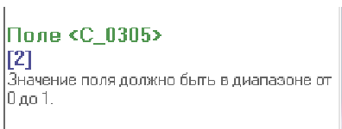
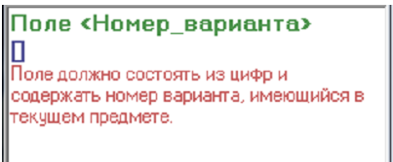
Возможные ошибки
Ошибка суммы баллов
Ошибка значения в полях критериев
Ошибка в поле «ФИО эксперта»
Ошибка в поле «Номер варианта»

Slide 28
После исправления всех ошибок необходимо нажать кнопку «Сохранить».
Проверить, что изменения сохранены в XML-файл, можно следующим образом:
открыть ПО;
повторно открыть файл;
убедиться, что все данные доступны.
Переименовывать файл XML запрещено!!! Необходимо передавать файл в МОУО (РЦОИ) с таким же наименованием, с которым он был передан из МОУО (РЦОИ).

Slide 29
Порядок передачи результатов ИС-9
Не позднее чем через три календарных дня после проведения ИС-9 МОУО передает в РЦОИ:
информацию о результатах ИС-9, внесенную в ПО «Результаты итогового собеседования», в XML-файле – по «Деловой почте» ViPNet.
Не позднее чем через пять календарных дней после проведения ИС-9 МОУО передает в РЦОИ:
ведомости учета проведения ИС-9 в аудитории (ИС-02);
протоколы экспертов по оцениванию ответов участников ИС-9 (ИС-03);
аудиозаписи ответов участников ИС-9.
ИС-01 (список) и ИС-04 (черновик протокола) передавать не нужно!

Slide 30
Результаты ИС-9
Информирование о результатах ИС-9 осуществляется не позднее, чем через пять календарных дней с даты проведения ИС-9.
В случае несогласия с результатом ИС-9, участник вправе обратиться к руководителю ОО по месту обучения с заявлением о повторной проверке.
Заявление о несогласии с результатами ИС подается обучающимися в течение двух рабочих дней с момента дня официального ознакомления с результатами ИС-9 .
Руководитель ОО, принявший заявление о повторной проверке ИС-9, в течение одного календарного дня информирует Минобразования Чувашии и РЦОИ о наличии данного заявления.
Минобразования Чувашии обеспечивает повторную проверку аудиозаписи ответа участника ИС-9 комиссией, сформированной Минобразования Чувашии .

Slide 31
Письмо МОН РФ от 24.03.2015 № 08-432
Лицам, ранее получившим допуск к ГИА, в том числе в прошлом учебном году, но не прошедшим ее (по причине неявки, длительной болезни и др.) или получившим на ГИА неудовлетворительные результаты, должен быть обеспечен допуск к повторному прохождению государственной итоговой аттестации (без предъявления требования повторного получения допуска к ее прохождению).
Для этого указанные лица подают в общеобразовательную организацию заявление на участие в ГИА. Лица, получившие по итогам освоения программ основного общего или среднего общего образования справку об обучении в общеобразовательной организации, к заявлению прилагают ее копию.
Выпускники прошлых лет, не прошедшие ГИА, не должны участвовать в итоговом собеседовании!

Slide 32
Особенности организации ГИА-9 и ГИА-11 для лиц с ОВЗ, обучающихся - детей-инвалидов и инвалидов

Slide 33
Порядок проведения ГИА-11 (Порядок проведения ГИА-9)
11 (13). Участники ГИА с ОВЗ при подаче заявления предъявляют копию рекомендаций ПМПК, а участники ГИА - дети-инвалиды и инвалиды - справку, подтверждающую инвалидность, а также копию рекомендации ПМПК в случаях, предусмотренных пунктом 53 (44) Порядка.

Slide 34
Участники экзаменов с медицинскими показаниями
Условия
ВСЕ КАТЕГОРИИ ПРИ ПРЕДЪЯВЛЕНИИ РЕКОМЕНДАЦИИ ПМПК
ОВЗ (рекомендация ПМПК), дети-инвалиды , инвалиды (справка)
условия
проведения экзамена
специальные условия
увеличение продолжительности (1,5 часа и 30 минут);
организация питания и перерывов;
беспрепятственный доступ (наличие пандусов, аудитория на первом этаже; наличие специальных кресел)
ГВЭ в устной форме
ассистенты;
технические средства;
звукоусиливающая аппаратура;
ассистент-сурдопереводчик;
оформление шрифтом Брайля;
копирование ЭМ в увеличенном размере; увеличительные устройства; индивидуальное освещение;
выполнение работы на компьютере

Slide 35
Для участников экзаменов с ОВЗ (рекомендация ПМПК), для участников экзаменов - детей-инвалидов и инвалидов (справка об инвалидности) создаются следующие условия:
форма ГВЭ (по желанию);
увеличение продолжительности экзамена на 1,5 часа (30 минут);
организация питания и перерывов;
беспрепятственный доступ в аудитории, туалетные и иные помещения.
Для участников экзаменов с ОВЗ (рекомендация ПМПК), для участников экзаменов - детей-инвалидов и инвалидов (справка об инвалидности + рекомендация ПМПК) создаются следующие специальные условия:
присутствие ассистентов;
использование на экзамене необходимых для выполнения заданий технических средств;
оборудование аудитории звукоусиливающей аппаратурой;
привлечение ассистента-сурдопереводчика;
оформление материалов шрифтом Брайля;
копирование экзаменационных материалов в увеличенном размере; индивидуальное освещение;
выполнение письменной экзаменационной работы на компьютере.

Slide 36
ППЭ на дому
53. Основанием для организации экзамена на дому являются заключение медицинской организации и рекомендации ПМПК.
Экзамена на дому
заключение медицинской организации
рекомендация ПМПК

Slide 37
Формирование РИС ГИА-11 и РИС ГИА-9
Письмо Минобразования Чувашии от 20.11.2019г. № 02/13-15271 с графиком внесения сведений в РИС ГИА-11 и РИС ГИА-9 на 2020 год

Slide 38
Формирование РИС ГИА-11
Сведения об участниках ГИА-11
Особое внимание:
Категория;
Выбор предметов (отсутствие совпадения дат экзаменов, назначение на резервный день только в случае совпадения дат);
Этап ЕГЭ (в случае выбора досрочного этапа необходимо официальное письмо с обоснованием);
Профильные предметы;
Всем участникам ГВЭ и/или ЕГЭ со специализированной рассадкой необходимо указать «Участник с ОВЗ»
Изменение ФИО и паспортных данных не допустимо! Коррекция персональных данных будет осуществляться только по скан-копии паспорта.

Slide 39
Формирование РИС ГИА-11
До 1 февраля необходимо направить:
Файл экспорта из ПО РИС ГИА-11 с внесенной информацией;
Скан-копии рекомендаций ПМПК для участников ГВЭ-11 и/или ЕГЭ со специализированной рассадкой;
Скан-копии справок о необходимости обучения на дому и рекомендаций ПМПК (в случае ППЭ на дому);
Письмо по досрочному этапу (в случае необходимости);
Распределение выпускников по ППЭ для г. Чебоксары и г. Новочебоксарск (в свободной форме)
Версия ПО – 20.03

Slide 40
Формирование РИС ГИА-11
Файл экспорта из ПО РИС ГИА-11 должен содержать информацию (письмо ЦНОТ № от № 432 от 16 декабря 2019 г :
- об участниках ГИА всех категорий с указанием перечня учебных предметов, выбранных для сдачи ГИА, о форме ГИА, включая категории лиц с ОВЗ, детей-инвалидов или инвалидов;
-о ППЭ, включая информацию об аудиторном фонде (все аудитории, в т.ч. специализированные, а также для ГВЭ, должны быть оснащены онлайн видеонаблюдением);
- о членах ГЭК, руководителях ППЭ и технических специалистах ППЭ (включая номер сотового телефона, уникальный адрес электронной почты и прикрепление к ППЭ).

Slide 42
Формирование РИС ГИА-11
До 7 февраля из РЦОИ в МОУО будут направлены ведомости с информацией об участниках ГИА-11 для выверки.
До 14 февраля 2020 г. необходимо отправить информацию о результатах проверки ведомостей, выгруженных из ФИС.
Коррекция персональных данных будет осуществлять только по скан-копии паспорта.
Бесполезно вносить информацию в ПО РИС ГИА-11 после 1 февраля и до получения файла импорта из РЦОИ с распределением участников ГИА-11 по ППЭ и возможностью печати уведомлений на экзамены!

Slide 43
Формирование РИС ГИА-9
До 27 января 2020 г. необходимо было представить следующие сведения (через ПО РИС ГИА-9):
сведения о МСУ, образовательных организациях
коды ОО должны соответствовать РИС ГИА-11 (в случае наличия);
сведения об участниках ГИА-9:
выпускниках текущего года с указанием итогового собеседования по русскому языку.

Slide 44
Формирование РИС ГИА-9
До 1 марта необходимо представить следующие сведения (через ПО РИС ГИА-9):
Сведения об участниках ГИА-9
(в т.ч. о выпускниках прошлых лет, не прошедших ГИА)
Особое внимание:
Категория;
Выбор предметов (отсутствие совпадения дат экзаменов, назначение на резервный день только в случае совпадения дат);
Этап ОГЭ (в случае выбора досрочного этапа необходимо официальное письмо с обоснованием);
Всем участникам ГВЭ и/или ОГЭ со специализированной рассадкой необходимо указать «Участник с ОВЗ»

Slide 45
Алгоритм выбора дат предметов в расписании ОГЭ – 2020: При оформлении заявлений на участие в ОГЭ, внесении сведений в РИС просим придерживаться следующих позиций и выбирать даты предметов по выбору: Родной язык (чувашский язык) – фактическая дата 22.05.2020 г. (в базе – 04.06.2020). Иностранные языки (обе части) – только 22.05.2020 г. Биология – только 26.05.2020 г. История – только 26.05.2020 г. Физика – максимально выбрать 26.05.2020 г., другую дату (05.06.2020 г.) использовать в случае совпадения предметов. Химия – максимально выбрать 26.05.2020 г., другую дату (29.05.2020 г.) использовать в случае совпадения предметов. Обществознание – только 30.05.2020 г. Информатика и ИКТ – максимально выбрать 29.05.2020 г., остальные даты (05.06.2020 и резервы) использовать в случае недостаточности компьютеров или совпадения предметов. География – максимально выбрать 29.05.2020 г., остальные даты (05.06.2020 и резервы) использовать в случае совпадения предметов. Литература – только 05.06.2020 г.
Формирование РИС ГИА-9

Slide 46
Формирование РИС ГИА-9
До 1 марта необходимо направить:
Файл экспорта из ПО РИС ГИА-9 с внесенной информацией (участники с предметами; сведения о ППЭ - наименование, адресная часть и т.д.; информация об аудиторном фонде (в т.ч. о специализированной аудитории);
Скан-копии рекомендаций ПМПК для участников ГВЭ-9 и/или ОГЭ со специализированной рассадкой;
Скан-копии справок о необходимости обучения на дому и рекомендаций ПМПК (в случае ППЭ на дому);
Письмо по досрочному этапу (в случае необходимости);
Распределение выпускников по ППЭ для муниципалитетов с несколькими ППЭ (в свободной форме)
Версия ПО – 14.03

Slide 47
Формирование РИС ГИА-9
До 6 марта из РЦОИ в МОУО будут направлены ведомости с информацией об участниках ГИА-9 для выверки.
Бесполезно вносить информацию в ПО РИС ГИА-9 после 1 марта и до получения файла импорта из РЦОИ с распределением участников ГИА-9 по ППЭ и возможностью печати уведомлений на экзамены!

Slide 48
Приказ Минпросвещения России от 17.12.2018 N 315 "О внесении изменений в Порядок заполнения, учета и выдачи аттестатов об основном общем и среднем общем образовании и их дубликатов, утвержденный приказом Министерства образования и науки Российской Федерации от 14 февраля 2014 г. N 115» (Зарегистрировано в Минюсте России 14.01.2019 N 53352)
Названия учебных предметов "Родной язык", "Родная литература", "Иностранный язык", "Второй иностранный язык" уточняются записью (в скобках), указывающей, какой родной или иностранный язык изучался выпускником…
«Аттестат об основном общем образовании с отличием выдаются выпускникам 9 класса, завершившим обучение по образовательным программам основного общего образования, успешно прошедшим государственную итоговую аттестацию (набравшим по сдаваемым учебным предметам минимальное количество первичных баллов) и имеющим итоговые отметки "отлично" по всем учебным предметам учебного плана, изучавшимся на уровне основного общего образования…
Аттестат о среднем общем образовании с отличием выдаются выпускникам 11 (12) класса, завершившим обучение по образовательным программам среднего общего образования, имеющим итоговые отметки "отлично" по всем учебным предметам учебного плана, изучавшимся на уровне среднего общего образования, успешно прошедшим государственную итоговую аттестацию и набравшим не менее 70 баллов на ЕГЭ соответственно по русскому языку и математике профильного уровня или 5 баллов на ЕГЭ по математике базового уровня…

Slide 49
Тренировочные мероприятия (апробации) ЕГЭ- 2020

Slide 50
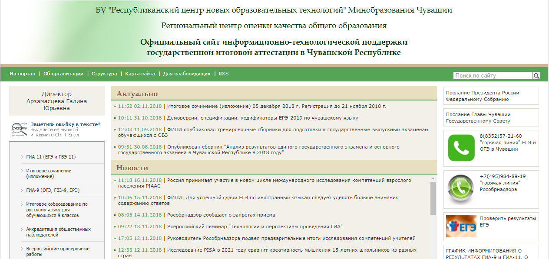
www.ege.cap.ru

Slide 51
тел. 8352 57-21-60, 57-21-66 е-mail: rcoi21@mail.ru (файлы РИС-ГИА), monitoring21@mail.ru

